Slide 1

Разработка автоматизированной системы верификации воспроизводимых сборок для обеспечения безопасности цепочек поставок программного обеспечения.

Slide 2

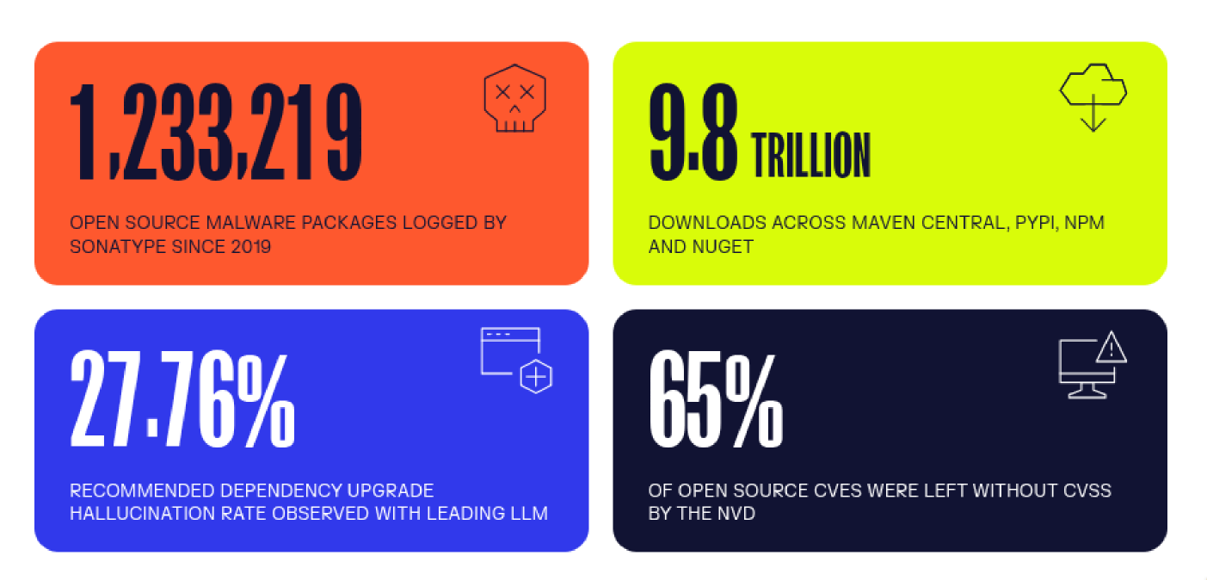
state of the software supply chain

Slide 3



введение
проблема
цель
задачи
разрыв между верифицированным исходным кодом и конечным исполняемым файлом позволяет злоумышленникам внедрять вредоносную нагрузку непосредственно в процесс сборки
разработка автоматизированной системы верификации воспроизводимых сборок для обеспечения безопасности цепочек поставок программного обеспечения
выявить векторы атак и факторы нарушения тождественности сборок
спроектировать архитектуру
разработать компоненты системы
провести апробацию на пакетной базе

Slide 4
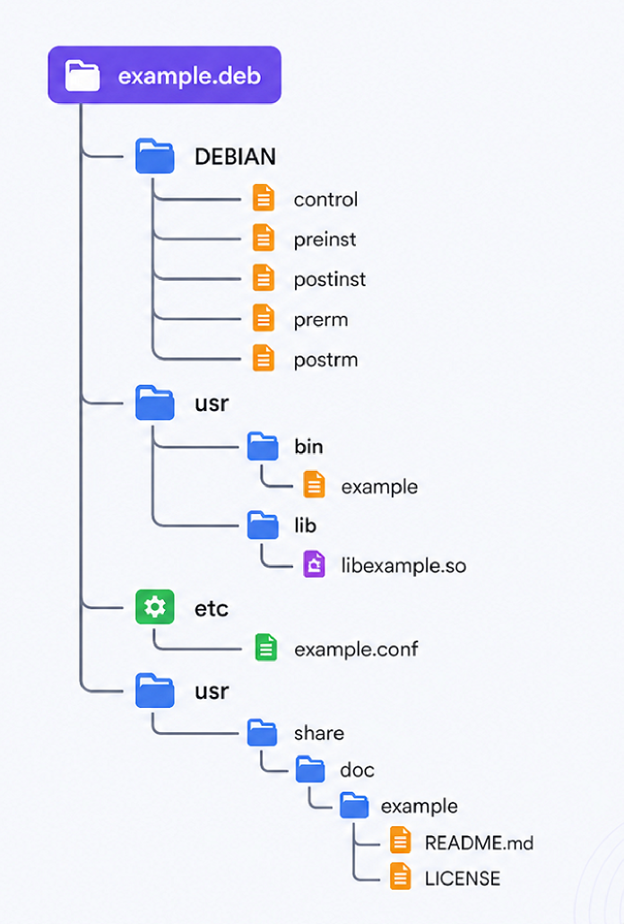
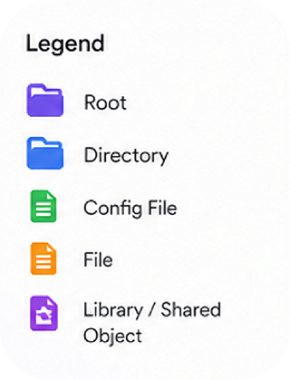

Slide 5
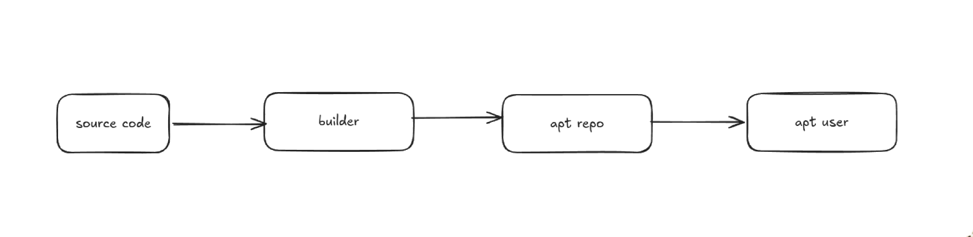

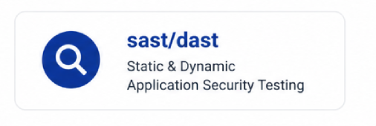
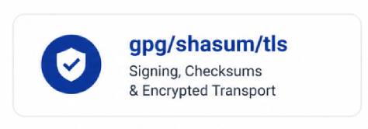

Slide 6
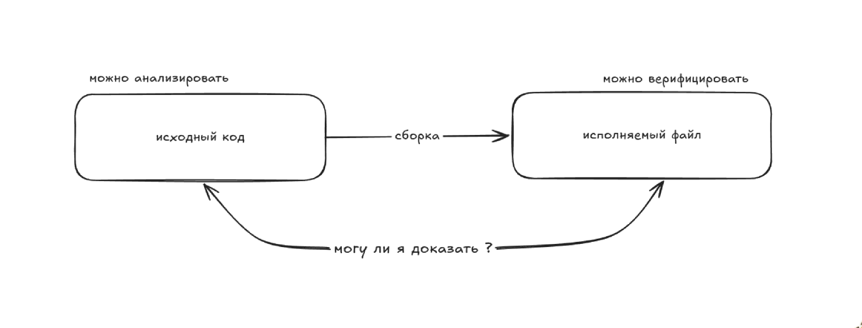

Slide 7
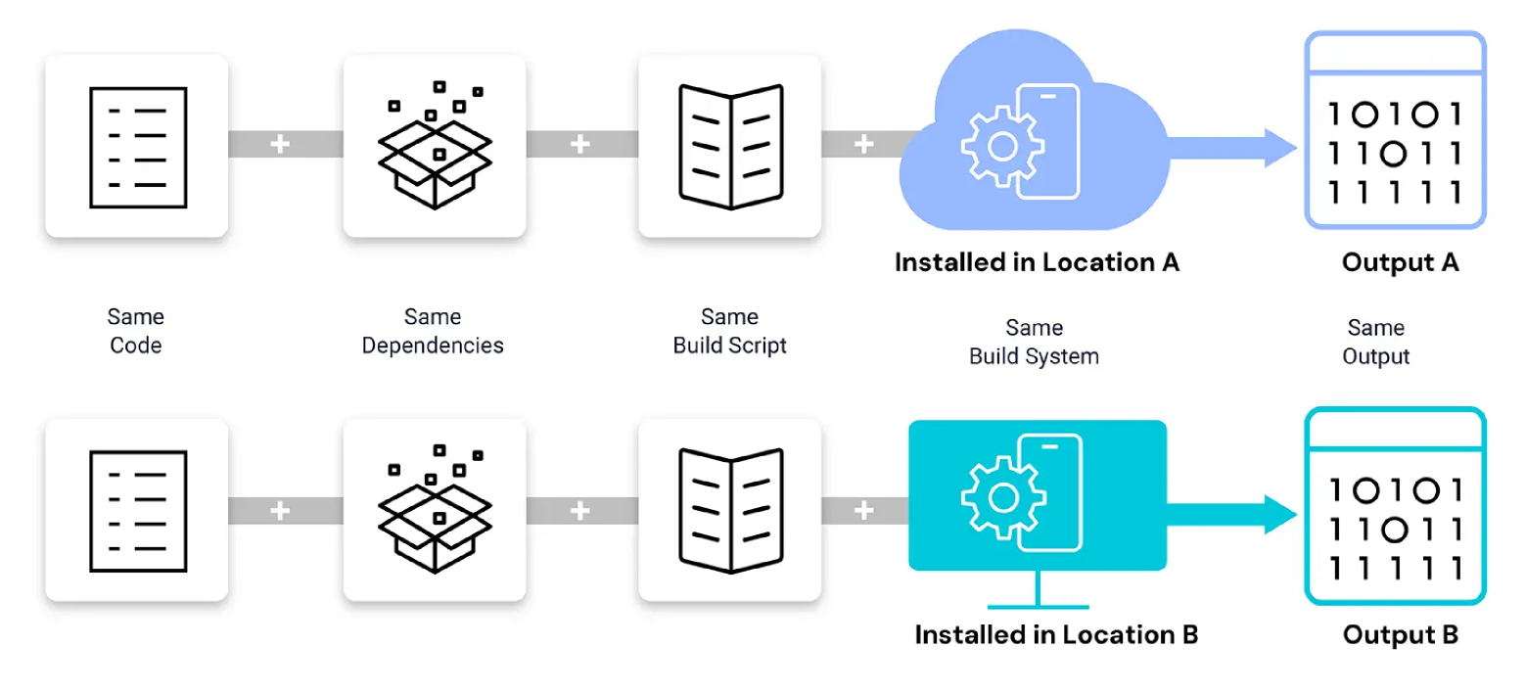

Slide 8
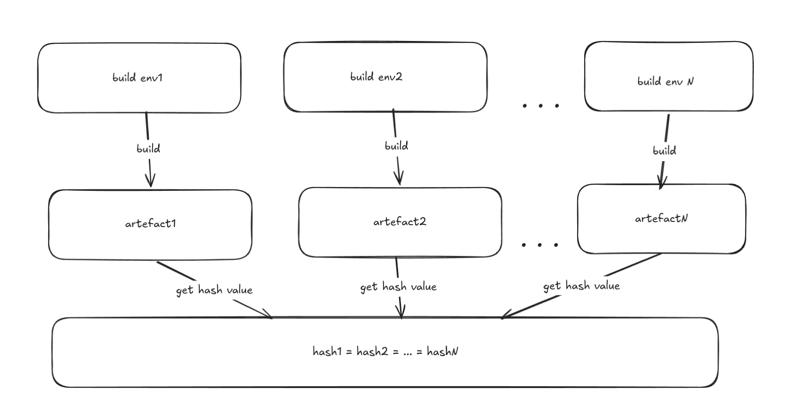

Slide 9
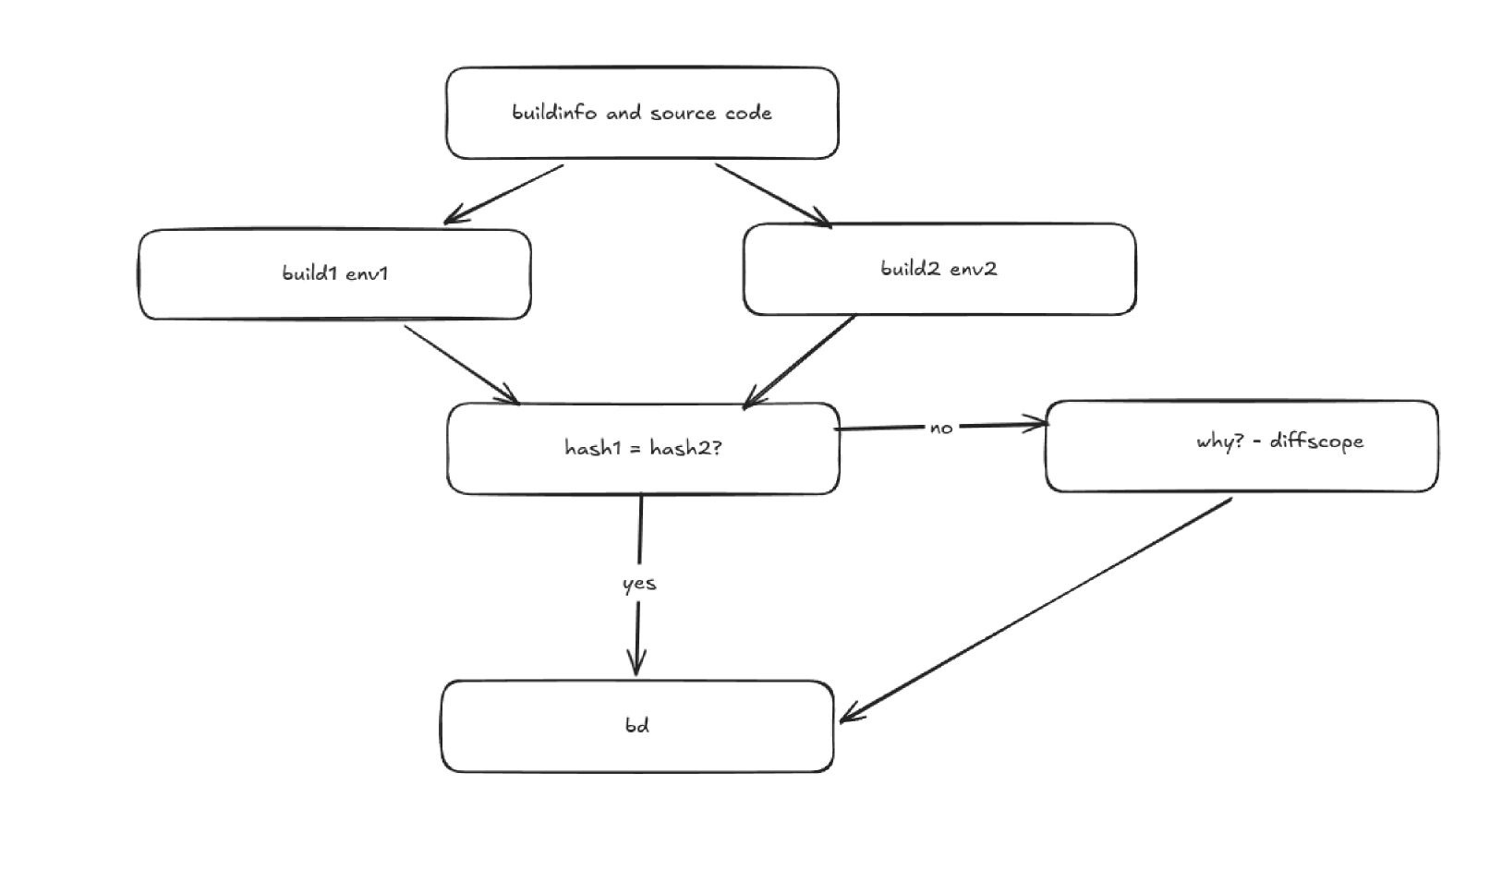

Slide 10
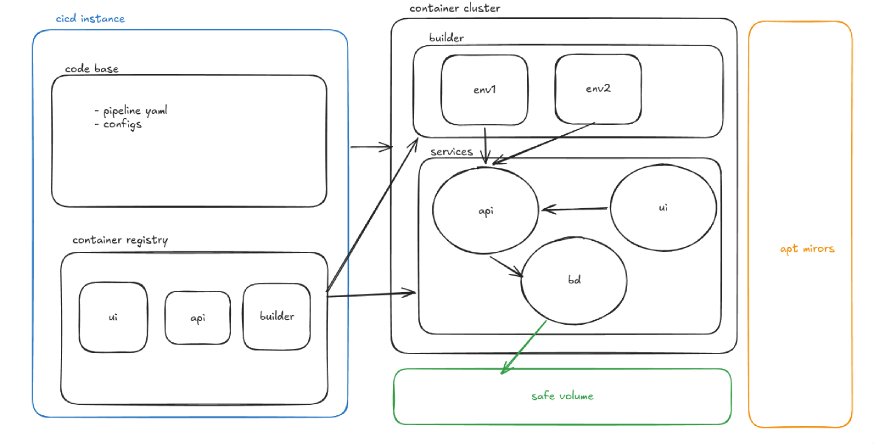

Slide 11
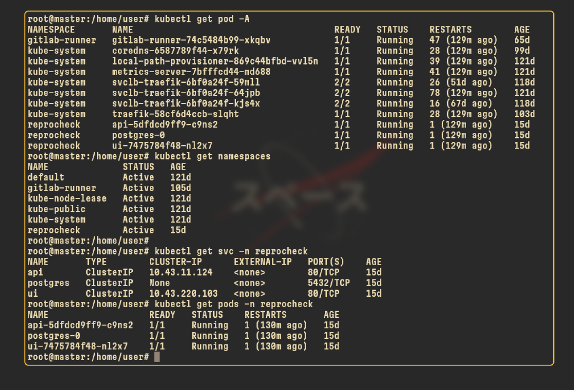

Slide 12
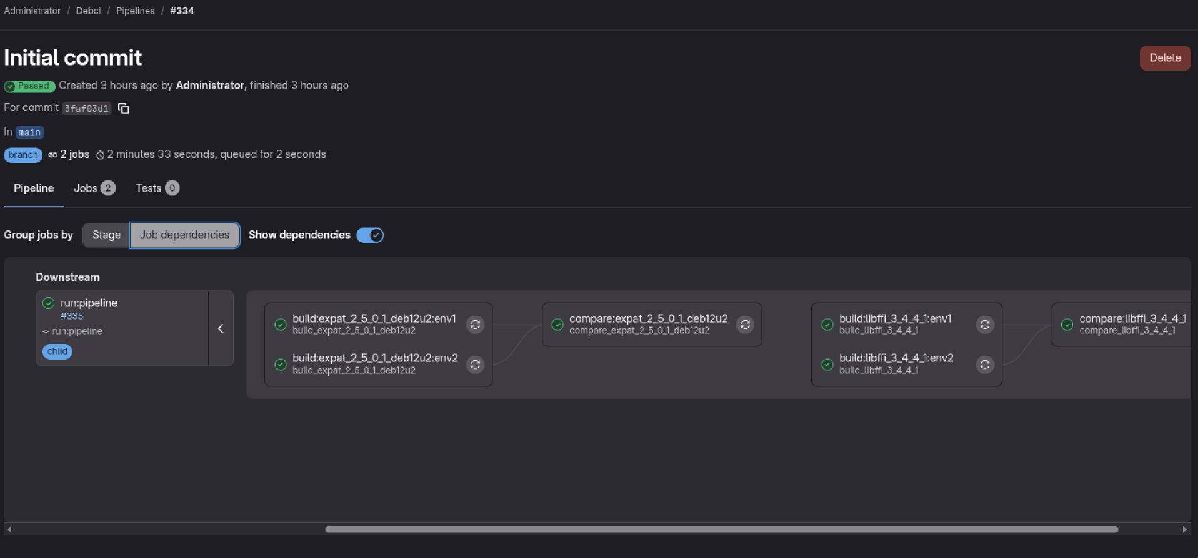

Slide 13
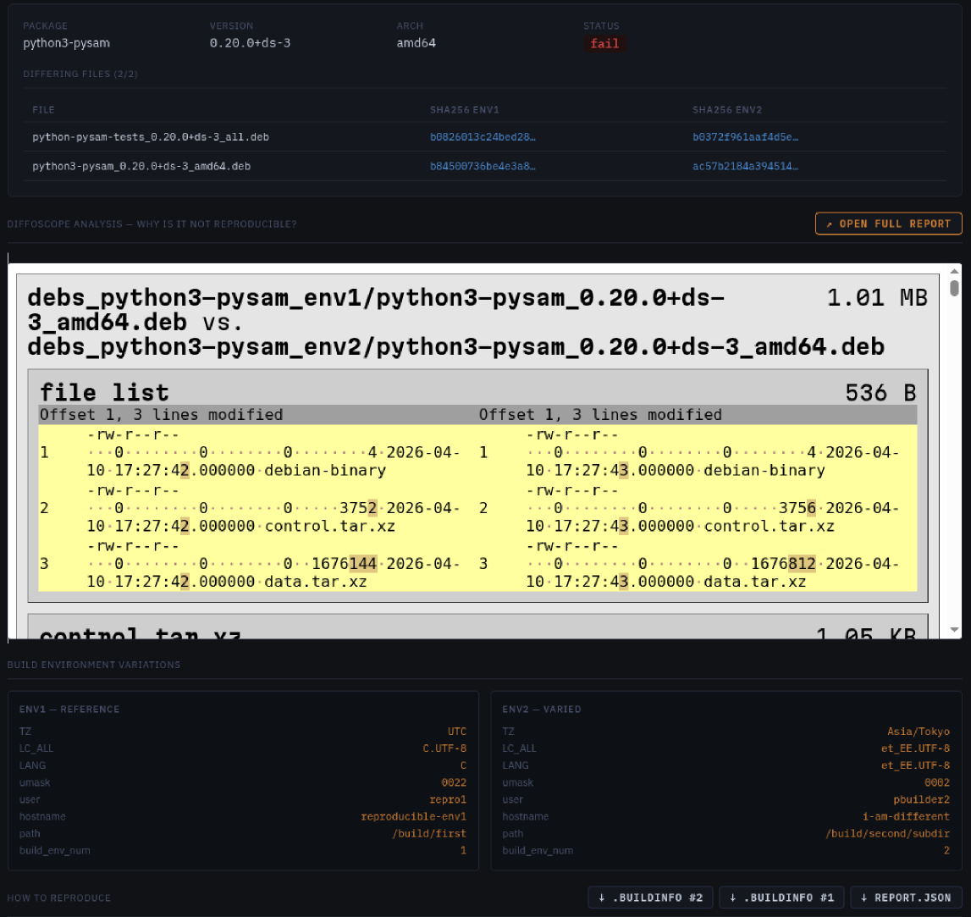

Slide 14

github.com/j4hongir/reprochek

